Slide 1
Metódy inžinierskej práce Prednáška 4: Ako efektívne písať
Jakub Šimko
jakub.simko@stuba.sk

Slide 2
Zo spätne väzby
Bolo dosť veľa dôležitých otázok...
... až som to radšej presunul ku koncu prednášky
Notes:
1

Slide 3
Pár upozornení
Pri odpovedaní na maily používajte REPLY ALL
Najskôr cvičiaci, potom prednášajúci, potom ...
Projekty sa nikdy neodovzdávajú mailom
Notes:
3

Slide 4
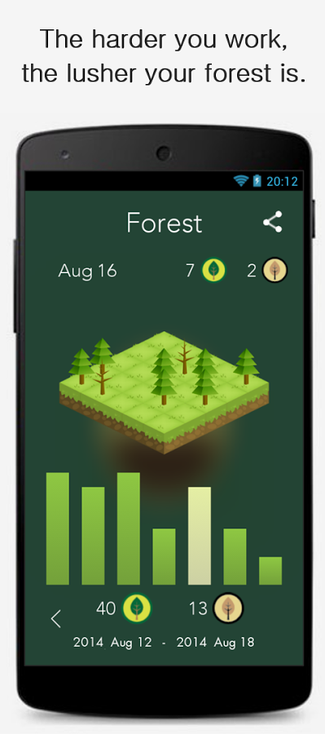
Appka týždňa
Forest, stay focused
gamifikácia sústredenia (pomodoro timer)
bit.ly/mip-dotaznik
Notes:
1

Slide 5
Dnešná extra prednáška: Zero Waste

Slide 6
Projekt #2: Prezentácia
Zmysel zadania by mal byť evidentný: prezentačné zručnosti sú dôležité
Budeme hodnotiť:
30 % - Zmysluplnosť obsahu prezentácie (zhodnotíme myšlienky, ktoré budete prezentovať)
40 % - Kvalita prípravy (úroveň slajdov a logika štruktúry prezentácie, ...)
30 % - Prednes (úroveň, s akou prezentáciu podáte, dodržanie času, ...)
Notes:
5

Slide 7
Projekt #3: Odborná esej
Možno sa pýtate, načo také zadanie...
Bude to tréning:
Argumentácie
Kritického uvažovania
Vyhľadávania informácií
Akademického písania
Notes:
3

Slide 8
Prečítajte si k eseji pokyny na webe !!!
Notes:
1

Slide 9
Krátky výťah z pokynov k eseji
Práca vo dvojiciach
Vypracovanie v LaTeXu (sig-alternate)
SK alebo EN
Rozsah 2-4 strany (bez ilustrácií)
Esej je úvaha
Esej nie je referát, rešerš, opis… Veľké riziko!
Notes:
2

Slide 10
Hodnotenie eseje
10 % Rozpracovanie témy
40 % Úroveň argumentácie a úvahového charakteru práce
20 % Práca so zdrojmi
10 % Vhodnosť zvolenej štruktúry práce
10 % Jazyková a štylistická úroveň práce
10 % Formálna úroveň práce (dodržanie šablóny, primeranosť využitia funkcií LaTeXu)
Notes:
1

Slide 11
V profesionálnom živote budete písať. Veľa.
Notes:
1

Slide 12

Čo vlastne potrebujeme písať? (ako informatici)
„Dokumentácia“ (za týmto pojmom sa skrýva veľa rôznych vecí)
Vedecké a odborné texty (vrátane záverečných prác)
Žiadosti o... (granty, ľudí, hardvér, ...)
Zmluvy
Reporty
Komunikácia s ostatnými (a.k.a. napísať mail nie je len tak)
...
Notes:
5
(mohla byť otázka do pléna, ale zrejme by nebola tak dobre uchopiteľná)

Slide 13
Písať = premýšľať
Notes:
2

Slide 14
Okrem toho, vedieť písať sa na predstaviteľov technickej inteligencie jednoducho sluší.
Notes:
1

Slide 15
Dobrá správa: na písanie sa dá ísť metodicky
Aj niekto kto „nevie písať“ si vie pomôcť
Notes:
1

Slide 16
Aké sú znaky dobre napísaného textu? (dobrá esej)
Dá sa na to ísť aj dvojitou negáciou:
Čo sú prešľapy, ktoré znižujú čitateľnosť textov?
Notes:
10

Slide 17
Čo si o dobrom písaní myslím ja... (píšem ja, lebo to nie je nutne jediná cesta)
Notes:
1

Slide 18

The Craft of Scientific Writing
Notes:
1

Slide 19

Neviem ako začať...
Ak sa vám toto stáva, znamená to, že sa pokúšate robiť naraz aspoň 4 veci:
1. O čom to celé bude
2. Aká bude štruktúra, myšlienkový tok
3. Ako pekne napísať jednotlivé vety
4. Ako bude dokument vyzerať
Notes:
3

Slide 20
Rada #1: Keď neviete ako začať, uvedomte si cieľ prečo píšete
Kto to má čítať? (publikum)
Aké sú jeho znalosti?
Aký má postoj k danej téme?
Treba problematiku obšírne uviesť?
Čo textom chcete dosiahnuť?
Presvedčiť?
Informovať?
Zabaviť?
...
Čo chcem aby malo publikum na konci v hlave?
Viem myšlienky textu zoradiť podľa dôležitosti?
Toto si spíšte
Notes:
6

Slide 21
Rada #2: postavte výrokovú osnovu (príklad: článok o automatickej detekcií potrieb študentov)
Motivácia
Opis metódy
Experimenty
Výsledky
Záver
Notes:
0

Slide 22
Rada #2: postavte výrokovú osnovu (príklad: článok o automatickej detekcií potrieb študentov)
Nelinearita obsahu
Kontext správania
A/B test
Zlepšenie výučby
Využívať kontext
Študentov mätie, keď narazia na nelineárny obsah vo výučbových systémoch
Naša metóda odporúčania rieši tento problém zisťovaním potrieb študentov z kontextu ich správania
Uskutočnili sme A/B test v kontrolovanom prostredí triedy
Skupina s odporúčaním dosiahla lepšie výsledky ako kontrolná skupina vo výstupnom teste
Zahrnutie kontextu správania by malo byť vo výučbových systémoch využívané
Notes:
4
povedať o výhodách:
-- núti vás sformulovať myšlienky

Slide 23
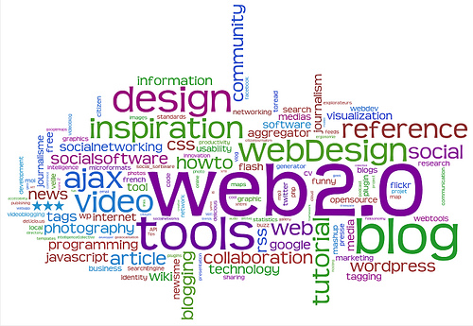
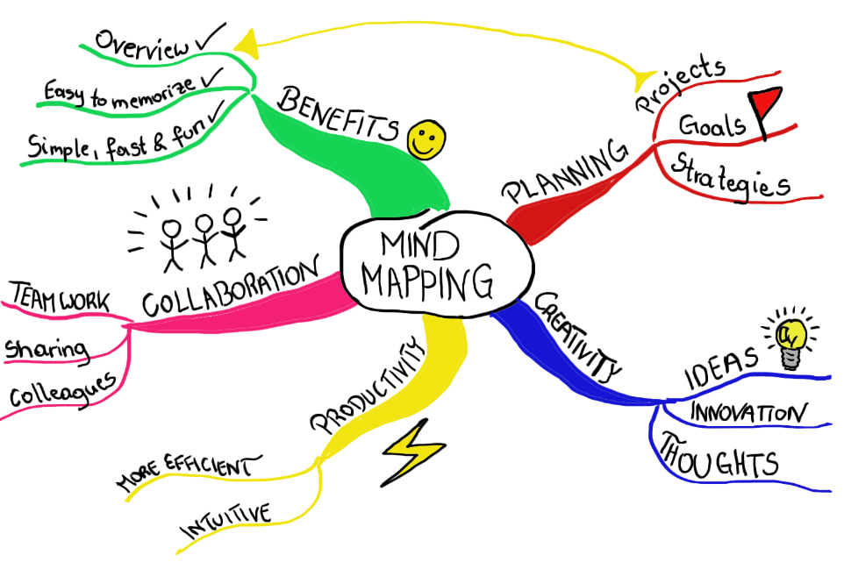
Jasné, dá sa začať aj niečím ľahším
Kľúčové slová Mind map
... ale na výrokovú osnovu sa dostať musíte
Notes:
3

Slide 24
Máme výrokovú osnovu, čo ďalej?
Študentov mätie, keď narazia na nelineárny obsah vo výučbových systémoch
Naša metóda odporúčania rieši tento problém zisťovaním potrieb študentov z kontextu ich správania
Uskutočnili sme A/B test v kontrolovanom prostredí triedy
Skupina s odporúčaním dosiahla lepšie výsledky ako kontrolná skupina vo výstupnom teste
Zahrnutie kontextu správania by malo byť vo výučbových systémoch využívané
Notes:
0

Slide 25
Každý jeden odstavec by mal mať svoj „výrok“. Zvyšok odstavca ho má podporiť/rozvinúť.
„Neurónový sieťam s hlbokým učením sa dnes venuje veľká pozornosť. Sú predmetom veľkého množstva svetových vedeckých fór [1,2,5]. Pozornosť im venujú aj veľké technologické firmy ako IBM či Facebook [6,7]. Viac než tretina projektov vlaňajšieho ročníka veľkej technologickej súťaže Imagine Cup, zahŕňala neurónové siete a ...“
Notes:
4
hlavná výhoda: ak máte výrok dobre, nemusíte sa starať o okolie

Slide 26
Prečítanie odstavca musí mozog zvládnuť na jeden „mentálny nádych“.
Odstavce nemajú byť dlhé
Všimnite si, že odstavec sa drží jednej myšlienky
Notes:
2

Slide 27
Hlavné benefity výrokovej osnovy:
Donúti vás naozaj premyslieť myšlienkový tok
Nie je tak prácne ju vytvoriť
Ľahko sa dá meniť
(nie je to ešte kompletný článok)
(viete nad ňou posedieť s kolegom)
Keď už ju máte, finálny text sa píše sa vám oveľa ľahšie
Notes:
2

Slide 28
Rada #3: K písaniu pekných viet je toho veľa, vyberám:
Vety nepíšte dlhé
(súvetia cez 3 riadky smrdia)
Neváhajte kus textu zahodiť, ak ho už nepotrebujete
Neváhajte vetu aj 3 krát prepísať, nebude krásna na prvý krát
Pre viac detailov: The Craft of Scientific Writing.
Notes:
3

Slide 29
Jednotlivé časti diela majú odlišnú cenu a zaslúžia si odlišnú mieru pozornosti.
Notes:
2

Slide 30
Ako zabezpečiť aby dokument dobre vyzeral?
LaTeX ofc...
Notes:
1

Slide 31
„Čím viac čítate, tým lepšie píšete.“
Súhlasíte s výrokom?
Kedy to nefunguje?
Keď čítate zle napísané veci ☺
Notes:
2

Slide 32
Koľko kníh ročne prečítate?
Dobrí inžinieri čítajú
Knihy, články, noviny, blogy, ...
Odborné (informatické) ale aj všeobecno-populárne
Nestačí len počúvať, nestačí len pozerať screencasty
Rada #4 – čítajte veľa a kvalitne
Notes:
3

Slide 33
Rada #5: Kultivujte váš slovník (súvisí s radou #4)
Viete ako sa po informaticky povie „oné“ ?
Systém
Sú aj ďalšie „oné“ ...
Dáta
Funkcionalita
Aspekt
Načítať
Spracovať
Veci možno spravidla označiť konkrétnejšie.
Prosím, robte to.
Notes:
3

Slide 34
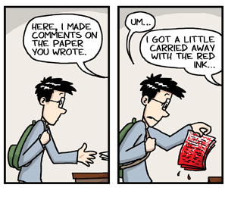
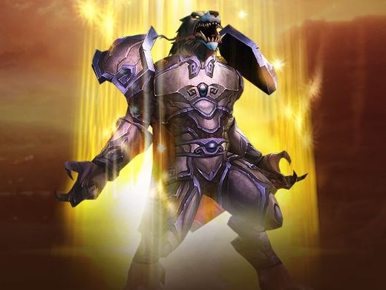
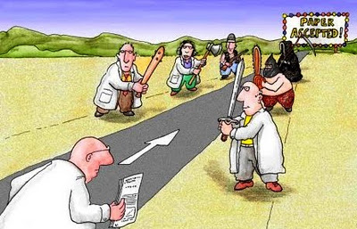
Rada #6: nechajte si poradiť (ak je tá možnosť)
Notes:
2

Slide 35
Dvadsať rokov sme ignorovali potreby školského systému a doviedlo ho to na pokraj kolapsu
Prediskutujte v kaviarni:
článok prof. Petra Balla (FEI)
https://dennikn.sk/898303/dvadsat-rokov-sme-ignorovali-potreby-skolskeho-systemu-a-doviedlo-ho-to-na-pokraj-kolapsu/?ref=saved
Notes:
1

Slide 36
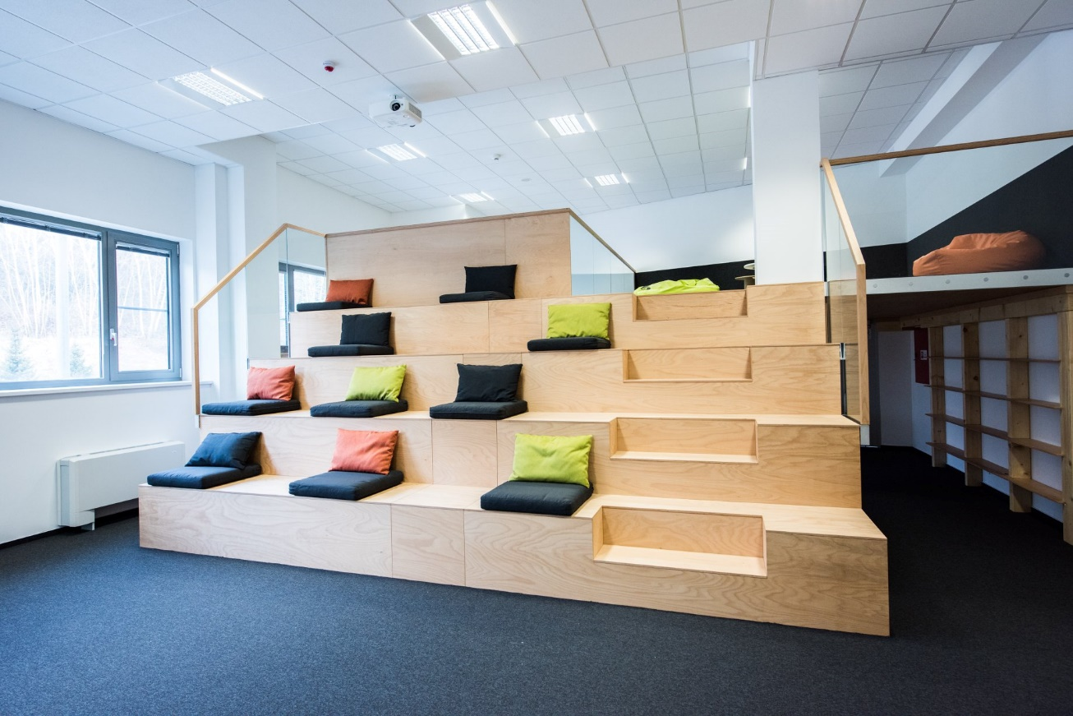
Zo spätnej väzby
Čo sa stalo s Tatranom? ☺
Nebojte sa, je v bezpečí
Kde je študovňa?
Cez knižnicu
Notes:
2

Slide 37
Zo spätnej väzby
Ako správne získavať informácie z kníh? (napr. prečítam si knihu, ktorá ma naozaj zaujíma, ale na konci z nej nič nemám )
Robte si poznámky, výpisy
Nájdite si niekoho, s kým sa o knihe porozprávate
Existuje na FIIT debatný klub? Nedal by sa založiť?
Dal, ale niekto sa na to musí podujať
Bude ďalšia prehliadka BA pre 4 ročných?
Bude, nezabudol som, len treba vhodný termín
Ako sa dostanem k štatistikám k hre kamenozrut, resp. aké je najväčšie skóre?
No idea ☹
Notes:
4

Slide 38
Zo spätnej väzby
Hoci presli len tri tyzdne, pocula som uz viac staznosti na to, ake nepotrebne su prednasky z MIP, pretoze na nich nepreberame LaTeX. Mozno by ste mohli verejne v rychlosti vysvetlit, preco aj Vase prednasky su podstatne pre studium.
Z minulého roka: "Nenavštívil som po pár odprezentovaných prednáškach PPI a MIP (max 3 z oboch) prišli mi zbytočné. A obe predmety som absolvoval."
Plot twist: Ide o výrok z dotazníka pre študentov vylúčených zo štúdia
Notes:
4

Slide 39
Zo spätnej väzby
Je najlepsia metoda na vkladanie inline neznamych do textu sposobom text text $a$ text?
Ano
Mali by sme pouzivat $$ alebo \[ na rovnice?
Odporúča sa \[
V praxi ma ten rozdiel nikdy netrápil
Ako odstranit DOI aj ISBN na prvej strane vo footnote
Robí to šablóna, neriešte to
Overfull box
Nemusí byť problém
https://tex.stackexchange.com/questions/241343/what-is-the-meaning-of-fussy-sloppy-emergencystretch-tolerance-hbadness
Notes:
5

Slide 40
Zo spätnej väzby
Ake nastroje na vytvorenie prezentacie su dobre pre Linux systemy? Odporucate radsie pouzivat online nastroje alebo OpenOffice?
Mali by podporovať:
Tvorbu šablón
Aspoň jednoduché animácie slajdov
Oplati sa ucit Vim v 2020?
Oplatí sa to zažiť
Aky textovy editor odporucate (pre Linux, Windows, Mac)?
Mne osobne pokrýva Notepad++ väčšinu scenárov
Ake 3 generic skills musi ovladat informatik aby sa povazoval za dobreho informatika? Myslim nieco take co sa da naucit a na com by sme mohli zacat makat uz teraz, nieco co bolo aktualne pre 10 rokmi a stale bude aktualne za 10 rokov.
Dozviete sa v priebehu tohto predmetu
Notes:
5

Slide 41
Zo spätnej väzby
Neviem po anglicky. Viem, že je to môj problém. Ako sa rýchlo naučiť? metóda, prístup?
Neviem, či to ide rýchlo ☹
Obklopujte sa angličtinou
Ako zistím počet získaných bodov z predmetu?
List záznamníku učiteľa, čierna šípka
Notes:
3

Slide 42
Zo spätnej väzby
Aky pristup je lepsi?:
fixovat bugy po miere ich vyskytnutia (nieco nefunguje -> stack overflow -> ctrl-c ctrl-v -> uz to fici)
alebo precitat si kompletnu dokumentaciu pred zaciatkom praci s kazdym nastrojom.
Co je lepsie z hladiska straty casu?
Miliónová otázka
Notes:
5

